Slide 1


Онлайн-конференция
От хаоса к системе: как мы перестроили наем и снизили риски

Slide 2

Знакомство
Опыт работы в HR более 10 лет в отраслях:
eCommerce
Fashion-ритейл
Health & Wellness
HoReCa
Директор по персоналу Duo Band

Slide 3
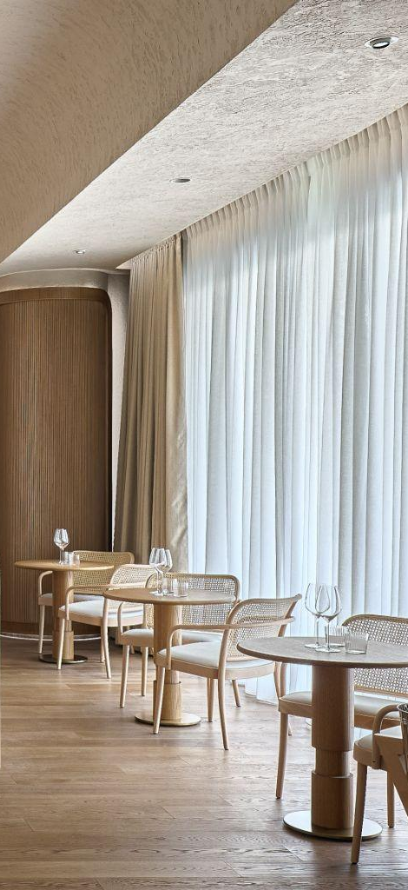

Проблема: Найм по интуиции
Решение о найме принималось на основе личной симпатии руководителя
Цена ошибки
Высокая текучесть: Потеря 30-40% новых сотрудников на испытательном сроке
Финансовые потери: Прямые затраты на поиск, оформление и обучение впустую
Слабый командный игрок: Мы нанимали специалистов, которые не соответствовали нашей команде
Долгий выход на плановые показатели из-за проблем с адаптацией

Slide 4

Фундамент: Модель компетенций
Идея: Перестали искать просто «повара» или «официанта». Начали искать носителя нашего культурного кода
Как это работает: Описали не только профессиональные навыки (Hard Skills), но и поведенческие индикаторы (Soft Skills)
Сместили фокус
Должностные обязанности
Ценности и модель поведения

Slide 5


Подготовка руководителей:
Обучение новой системе
Освоение модели компетенций: переход от субъективных оценок к объективным критериям
Методика STAR и кейс-интервью: учимся задавать вопросы о прошлом поведении для прогноза будущего
Навык «продажи» вакансии: как презентовать компанию и привлекать нужных людей
Ролевые игры: отработка навыков в безопасной среде с обратной связью
Результат: Руководители стали уверенными интервьюерами, которые могут оценить не только что человек умеет, но и как он это делает

Slide 6


Инструмент: Готовый шаблон
собеседования
Как это работает: Внедрили в CRM шаблон на основе модели компетенций. Руководитель фиксирует ответы прямо во время интервью
Результат: Структурированные данные по каждому кандидату для объективного сравнения
Сравнение кандидатов: Мы сравниваем не впечатления, а конкретные оценки по компетенциям
Исключение предвзятости: Фраза «мне он просто не понравился» больше не является аргументом для отказа

Slide 7
Внедрение CRM
Идея: Процесс должен быть прозрачным и цифровым
Поиск: Рекрутер находит кандидатов и проводит первичное интервью, фиксируя информацию в карточке кандидата
Автоматическая передача: Руководитель получает уведомление в CRM о новом кандидате на своем этапе
Фиксация данных: После собеседования шаблон и комментарии руководителя сохраняются в карточке кандидата
История взаимодействия: Полный трекинг всех коммуникаций и действий по каждому соискателю

Slide 8
Воронка - управляемый бизнес-процесс
Интервью
с руководителем
Направлен
на стажировку
Вышел
на стажировку
Оформлен
Новый кандидат
Интервью с HR
Как было (интуиция): «На рынке нет нормальных кандидатов, работать некому»
Как стало (данные): Управленческий факт: мы теряем кандидатов внутри процесса
Вывод: Мы видим какой процесс нам нужно чинить: корректировка работы рекрутера / точечная работа с руководителем / процесс адаптации

Slide 9
Скорость закрытия вакансии
SLA по этапам
Эффективность источников
Конверсия между этапами
Процент и причины отказов со стороны компании
Процент и причины отказов со стороны кандидата
Текучесть новичков
«Золотой резерв»
Новые метрики

Slide 10
Итоги: Что мы получили?
От хаоса к системе
Предсказуемый и управляемый процесс найма
Снижение текучести на адаптации на 55%
Сокращение времени закрытия вакансии на 32%
Сокращение затрат на подбор
Кадровый резерв
Реакция на изменения рынка
Аналитика узких мест

Slide 11


София Смурова
sofiyasmu@gmail.com
smurova@duoband.ru
https://duoband.ru

Slide 12
Вопросы

